Slide 1
Desarrollo y Administración de Proyectos
Alberto Pérez velázquez

Slide 2
Definición del proyecto

Slide 3
Introducción a la administración de proyectos
La administración de proyectos es la aplicación de conocimientos, habilidades, herramientas y técnicas para realizar proyectos efectiva y eficientemente. Es una capacidad estratégica de las organizaciones, que les permite vincular los resultados de los proyectos con las metas del negocio y así ser más competitivos en sus áreas.

Slide 4
Proyecto versus trabajo operativo
El trabajo operativo son actividades que se realizan de forma continua en la organización a diferencia de un proyecto que tiene un inicio y un fin
Los procesos contables son trabajo operativo porque se realizan mensual
El diseño de un nuevo producto solo se realiza una vez por lo tanto es un proyecto.

Slide 5
Contexto de la Dirección de Proyecto
Tener en cuenta el contexto en el que se enmarcan los proyectos es un factor fundamental para que estos sean exitosos. Los proyectos pueden verse afectados por intereses sociales, económicos, políticos, etc.
Este importante elemento se vuelve aún más decisivo teniendo en cuenta las circunstancias del mundo actual, en el que lo que era válido ayer hoy puede no serlo y los cambios se suceden a una velocidad creciente.

Slide 6
Oficina de la gestión de Proyectos: Estructura de la Organización
Departamento o grupo que define y mantiene estándares de procesos, generalmente relacionados a la gestión de proyectos, dentro de una organización. La PMO trabaja en estandarizar y economizar recursos mediante la repetición de aspectos en la ejecución de diferentes proyectos. La PMO es la fuente de la documentación, dirección y métrica en la práctica de la gestión y de la ejecución de proyectos.

Slide 7
Objetivos del Proyecto
Los objetivos generales corresponden a las finalidades genéricas de un proyecto o entidad. No señalan resultados concretos ni directamente medibles por medio de indicadores pero si que expresan el propósito central del proyecto.

Slide 8
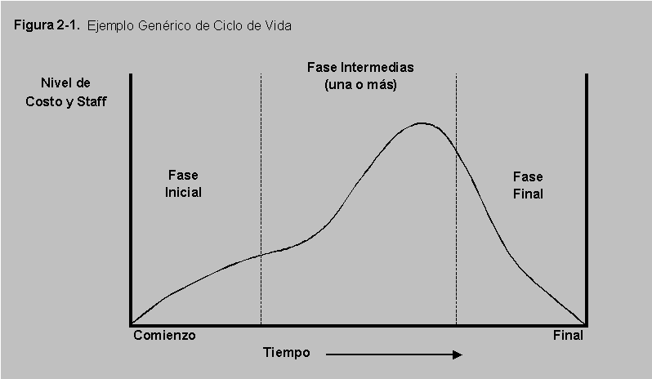
Ciclo de vida del proyecto
Es el conjunto de fases en las que se organiza un proyecto desde su inicio hasta su cierre. Una fase es un conjunto de actividades del proyecto relacionadas entre sí y que, en general, finaliza con la entrega de un producto parcial o completo.

Slide 9
Áreas de conocimiento
Gestión de la integración: implica tomar decisiones referidas a la asignación de recursos, balancear objetivos y manejar las interdependencias entre las áreas de conocimiento.
Gestión del alcance: incluye aquellos procesos requeridos para garantizar que el proyecto cuente con todo el trabajo necesario para completarlo exitosamente. Su objetivo principal es definir y controlar qué se incluye y qué no es incluye en el proyecto.

Slide 10
Gestión del tiempo: incorpora los procesos necesarios para administrar la finalización del proyecto a tiempo. Estos procesos son: definición de las actividades, establecer las secuencias de las actividades, estimar los recursos de las actividades, programar la duración de las actividades, y desarrollar y controlar el cronograma.
Gestión de los costos: contiene los procesos relacionados con estimar, presupuestar y controlar los costos de tal manera que el proyecto se ejecute con el presupuesto aprobado.

Slide 11
Gestión de la calidad: aquí se encuentran los procesos y actividades que determinan responsabilidades, objetivos y políticas de calidad para que el proyecto sea ejecutado satisfactoriamente.
Gestión de los recursos humanos: se consideran los procesos relacionados con la organización, gestión y conducción del equipo del proyecto. Este equipo es conformado por las personas a quienes se les asigna roles y responsabilidades para completar el proyecto.

Slide 12
Gestión de las comunicaciones: implementa los procesos necesarios mediante los cuales se busca que la generación, recopilación, distribución, almacenamiento, recuperación y disposición final de la información del proyecto sean adecuados y oportunos.
Gestión de los riesgos: aquí se desarrollan los procesos relacionados con la planificación de la gestión, la identificación, el análisis, la planificación de respuesta a los riesgos, así como su monitoreo, control y minimización en un proyecto.

Slide 13
Gestión de las adquisiciones: abarca los procesos de compra o adquisición de los insumos, bienes y servicios que se requiere para hacer realidad el proyecto.
Gestión de los interesados: desarrolla los procesos que hacen posible la identificación de las personas, grupos u organizaciones que pueden afectar o ser afectados por el proyecto. Se busca conocer y evaluar las expectativas de los interesados y su impacto en el proyecto.

Slide 14
COSTOS

Slide 15
URL
www.goo.gl/WaQk4a

Slide 16
Tipos de costos
Tipos de costos en proyectos según su relación
La primera división de los costes en proyectos puede hacerse en base a si estos son originados o no por el propio proyecto. De esta forma vamos a distinguir entre costos directos y costos indirectos.

Slide 17
Costos directos
Son aquellos costos en proyectos que se crean debido a la ejecución de este, y que por tanto, la organización no tendría si no ejecutáramos este.
Como ejemplos más claros tendríamos los materiales a comprar para ejecutar el proyecto o los servicios a subcontratar

Slide 18
Costos indirectos
Son aquellos costos en proyectos cuya existencia no depende de la ejecución del mismo, y que por tanto van a seguir existiendo aunque este no se ejecute.
Como ejemplo de estos costos tendríamos el alquiler de la oficina de la organización, los gastos de agua y luz, salarios de la dirección de la empresa o áreas no vinculadas a proyectos, etc.

Slide 19
Nota
De forma general es posible decir que no deben considerarse los costos indirectos cuando hace la estimación de costos del proyecto, ya que estos no están directamente relacionados con el proyecto; aunque en proyectos para clientes externos, estos costos suelen estar incluidos en el costo horario a considerar en la oferta, por lo que estos se consideran de forma indirecta.

Slide 20
Resumen hasta el momento
Proyecto:
Idea de una cosa que se piensa hacer y para la cual se establece un modo determinado y un conjunto de medios necesarios.
Planeación del proyecto
Programación
Costos

Slide 21
Ejemplo en Excel

Slide 22
Tarea
Investigar Análisis de riesgos
Conceptos básicos del riesgo
Procesos de gestión de riesgos

